Slide 1
PLOŠČINA IN MERJENJE PLOŠČINE

Slide 2


PLOŠČINA
Oznaka pri fiziki: S
Osnovna enota za merjenje: kvadratni meter ${− m}^{2}$
Druge enote:

Slide 3
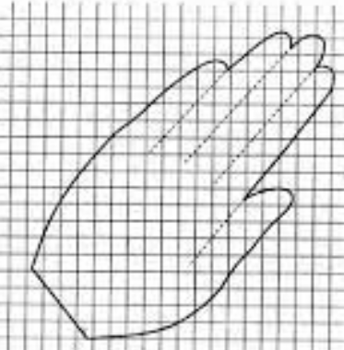
Določi ploščino svoje dlani.
Obriši dlan in preštej kvadratke.
Določi ploščino dlani s preštevanjem kvadratkov.

Slide 4
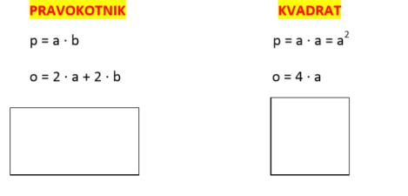
Ploščine likov
Določimo ploščine kvadrata, pravokotnika in kroga, ki jih poznamo že pri matematiki.

Slide 5
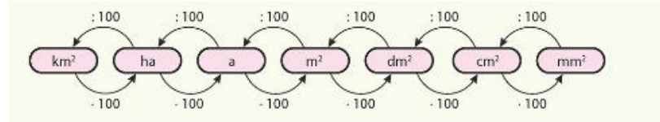
Pretvarjanje ploščinskih enot

Slide 6
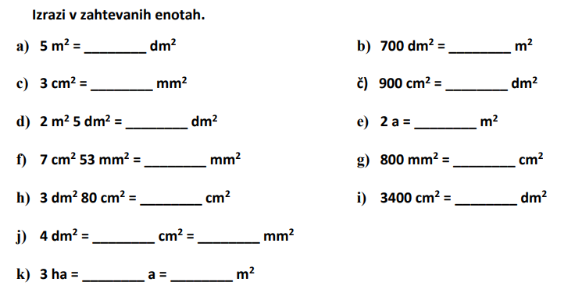
Utrjevanje.

